Slide 1
Монополия
Авторы:
Бочин Дмитрий
Беликова Люба
Щетинин Михаил

Slide 2
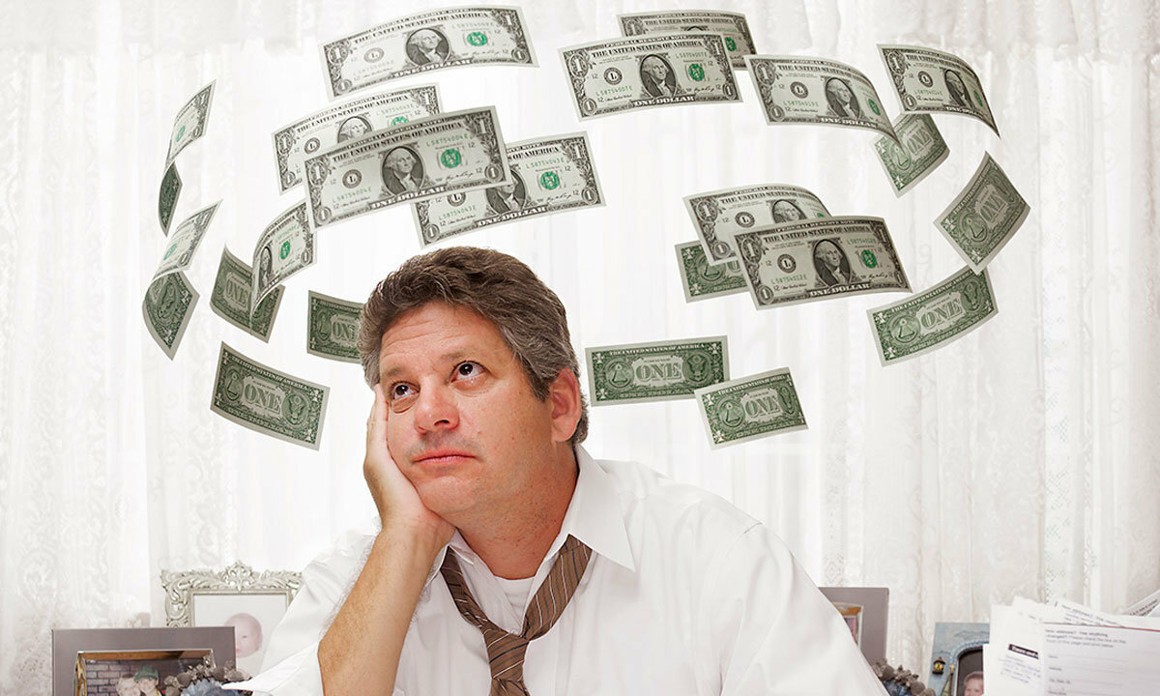
Современный мир

Slide 3
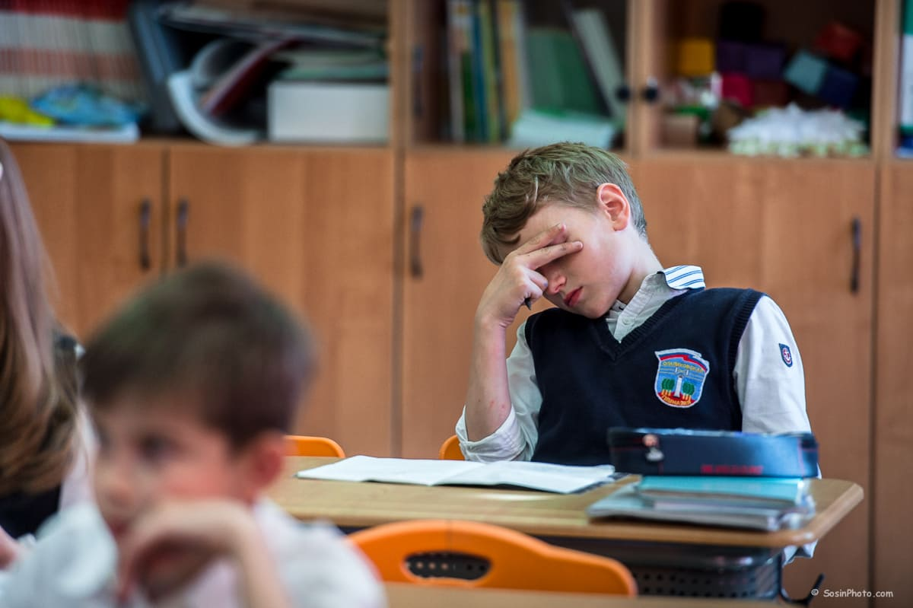
Проблема современной школы

Slide 4
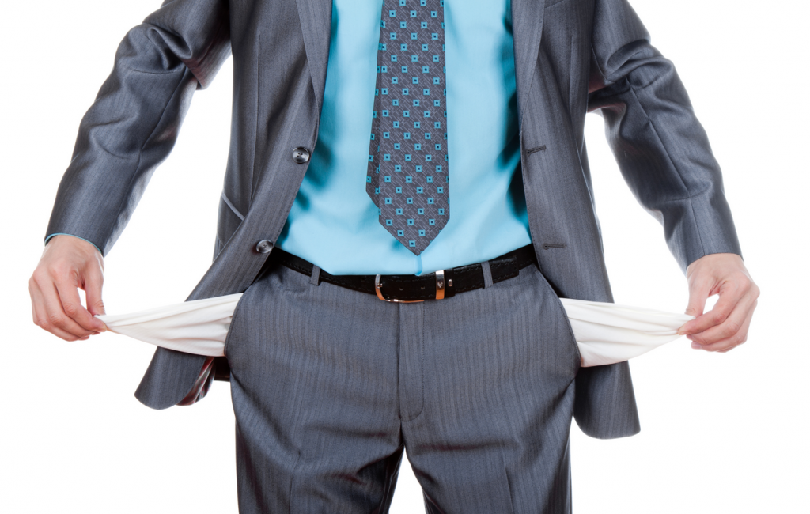
Результат отсутствия финансового обучения

Slide 5

А кем мы хотим стать?

Slide 6

Решение!

Slide 7
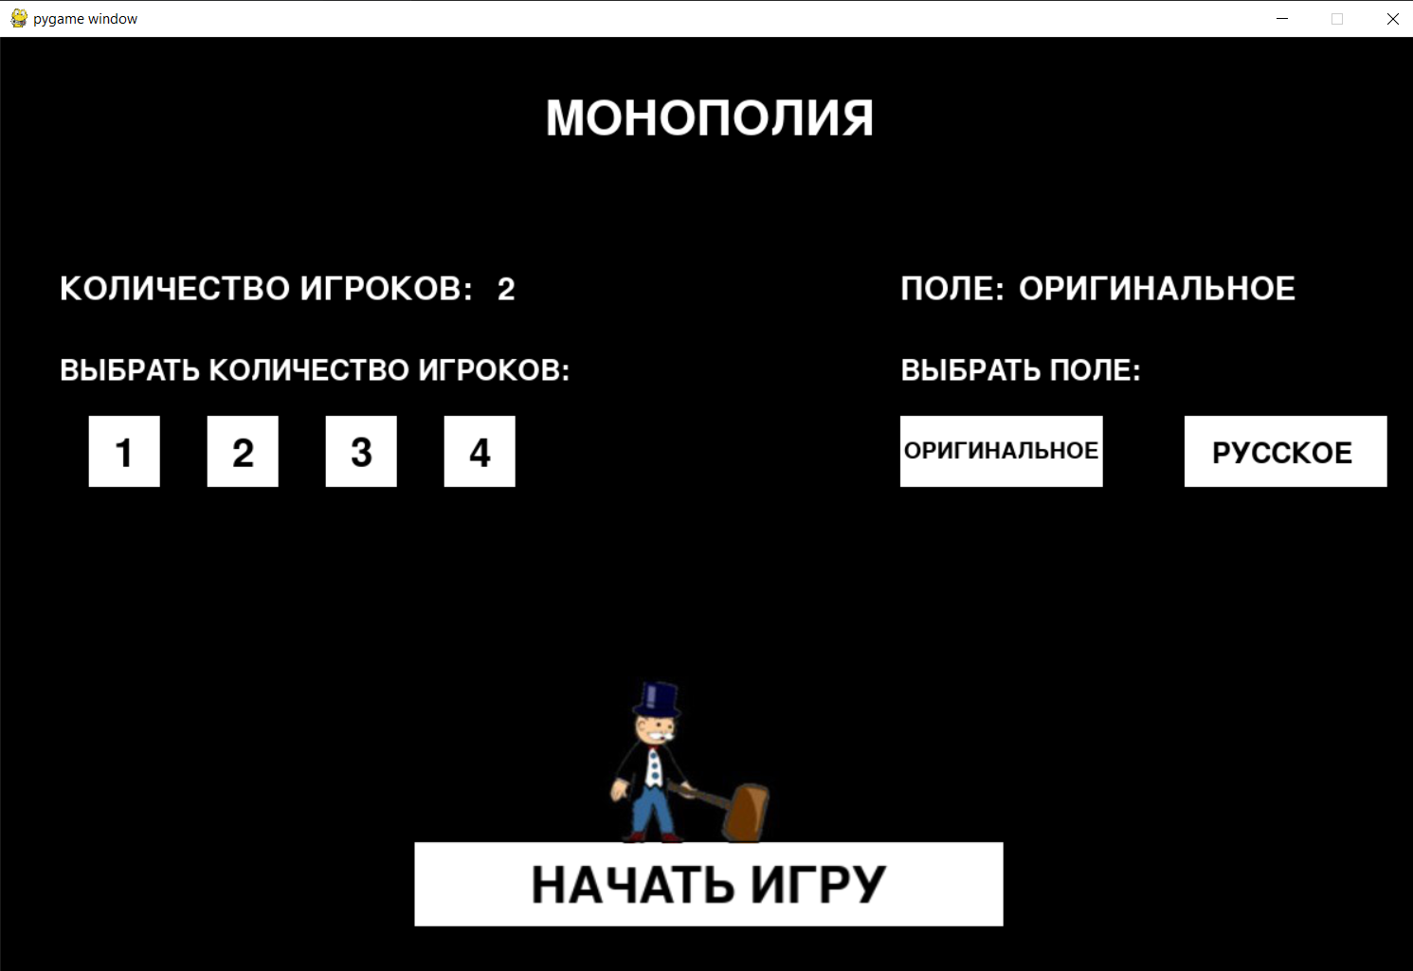
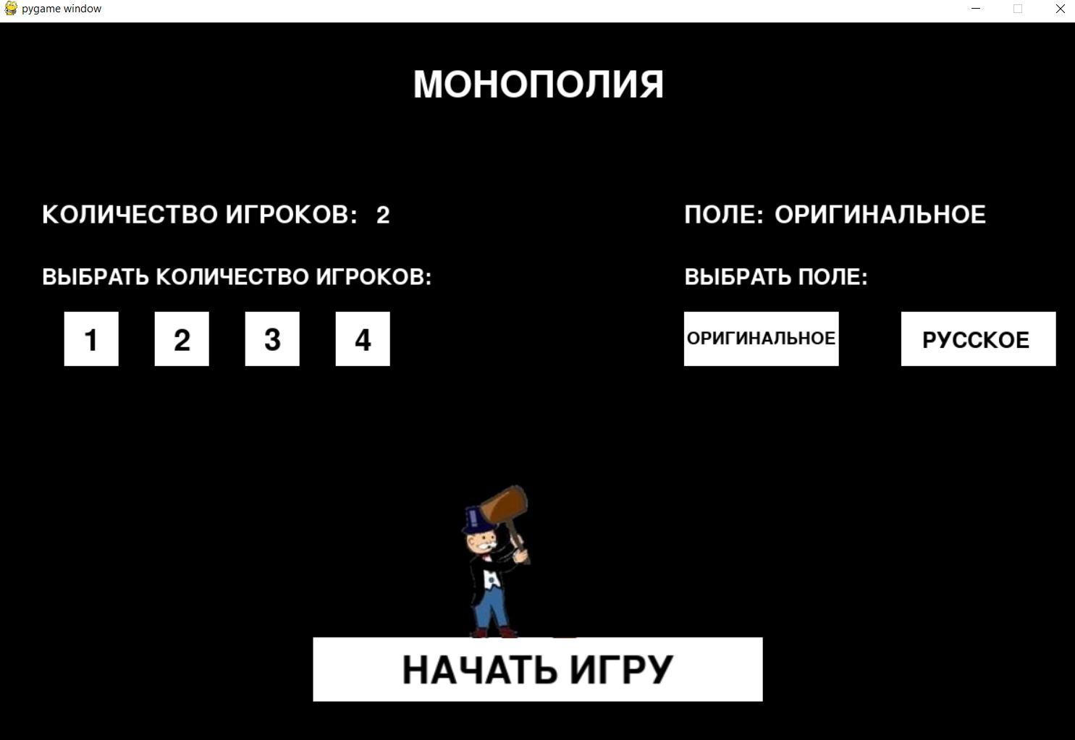
Начальный экран
Если убрать курсор с кнопки
Если навести курсор на кнопку

Slide 8
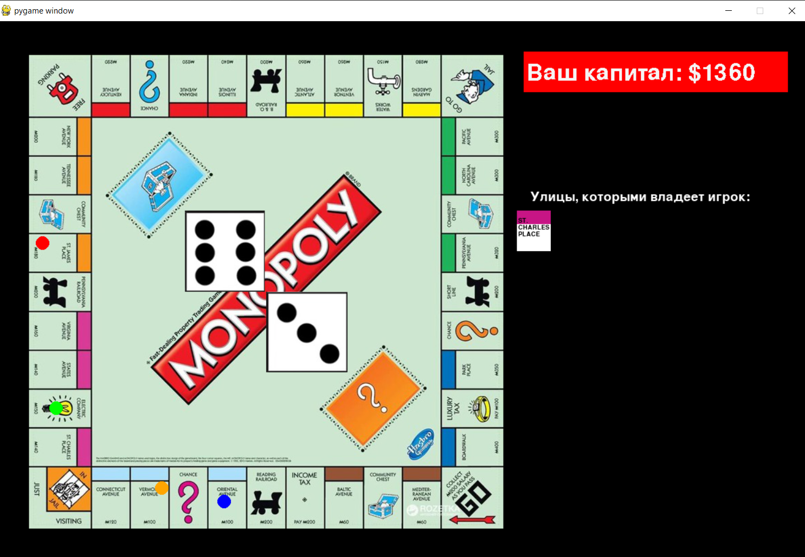
Игровое поле

Slide 9
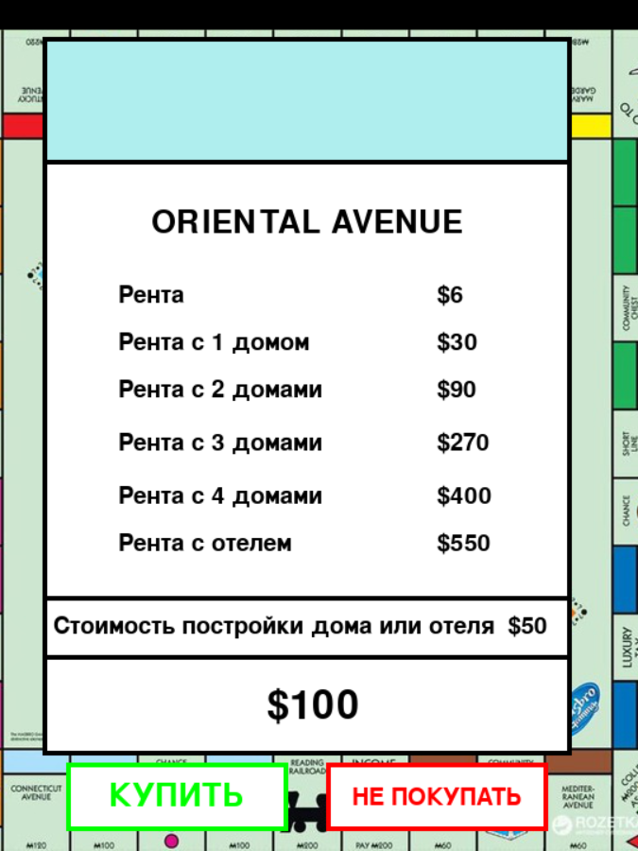
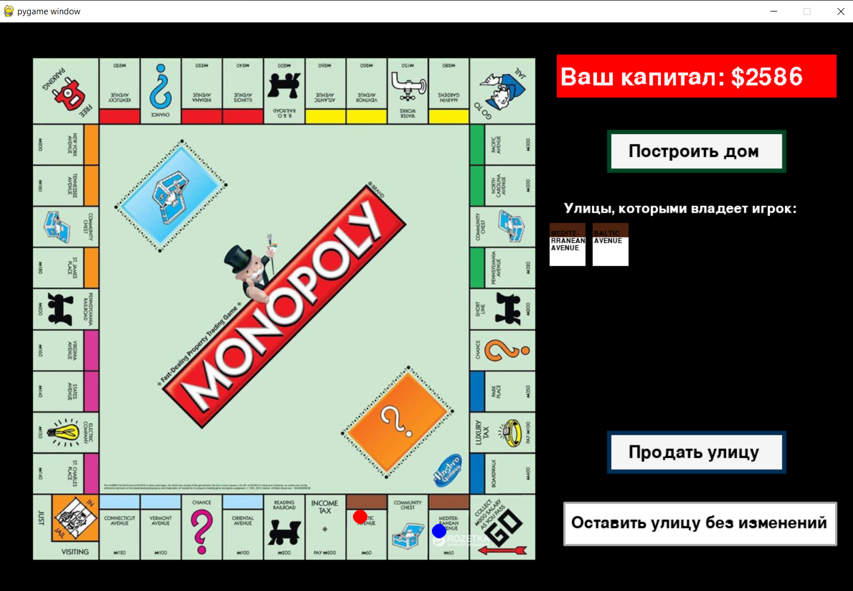
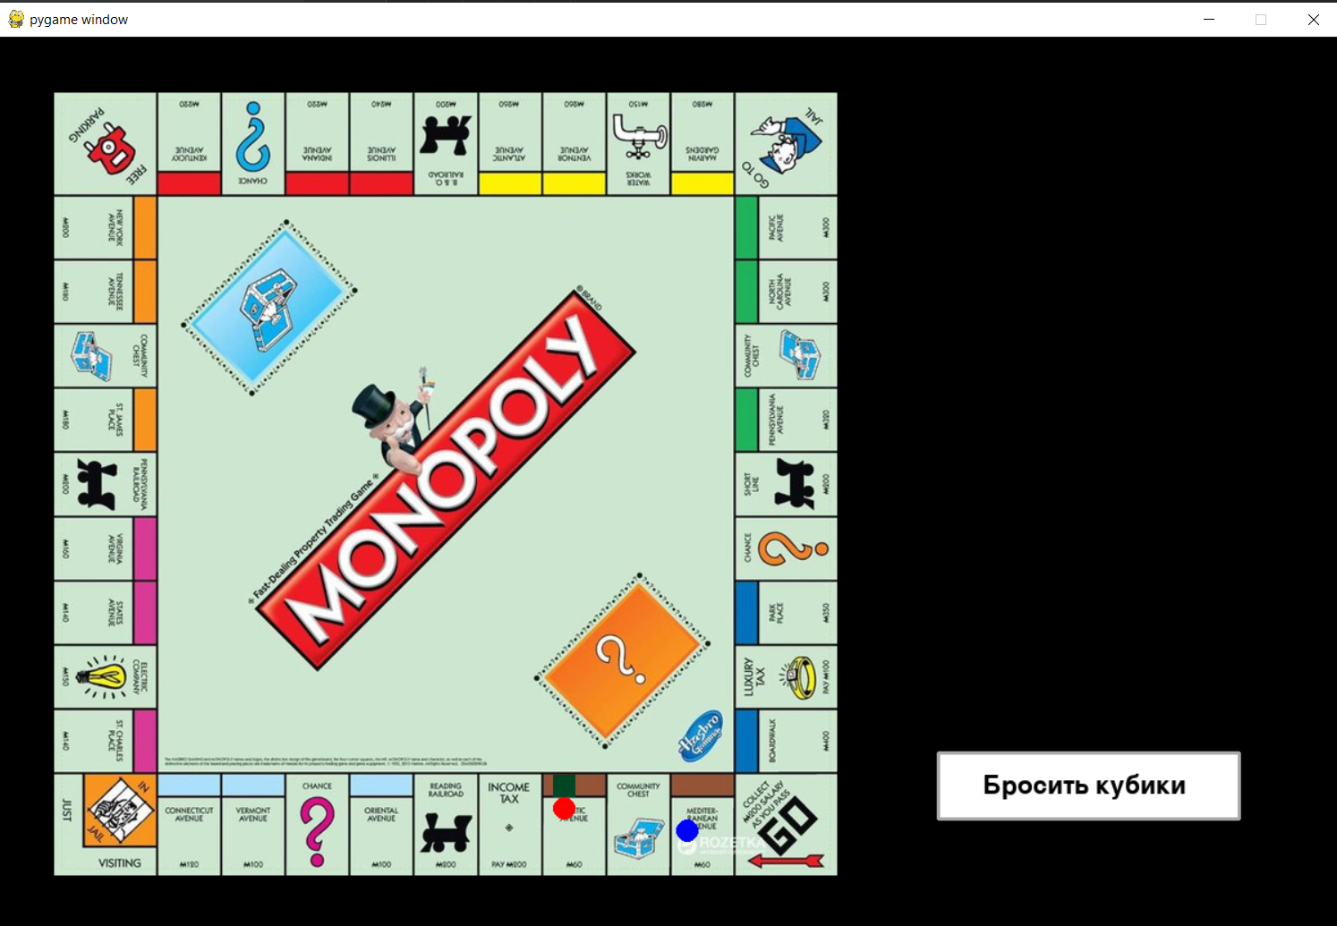
Основная игра
Предложение покупки
Кнопки взаимодействия с улицей
Постройка дома

Slide 10
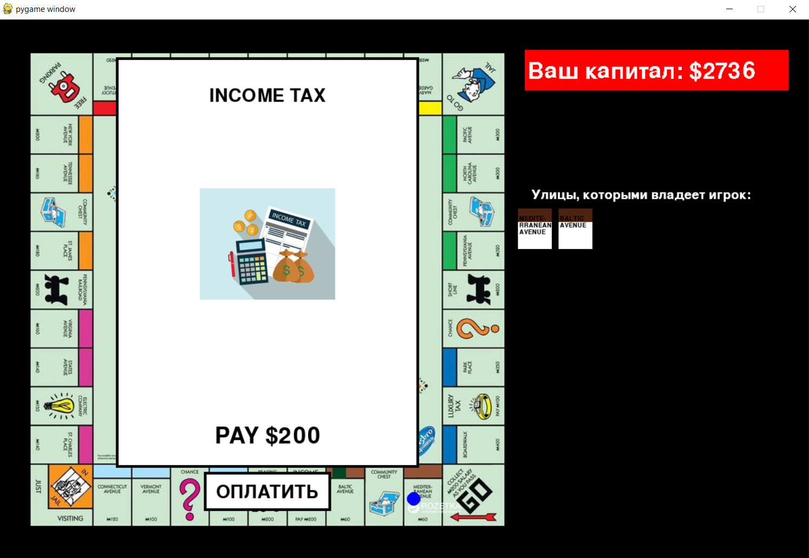
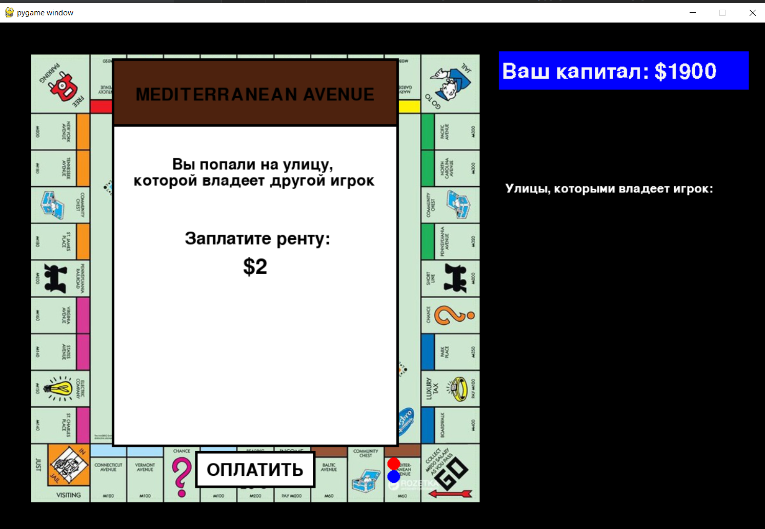
Основная игра
Оплата

Slide 11
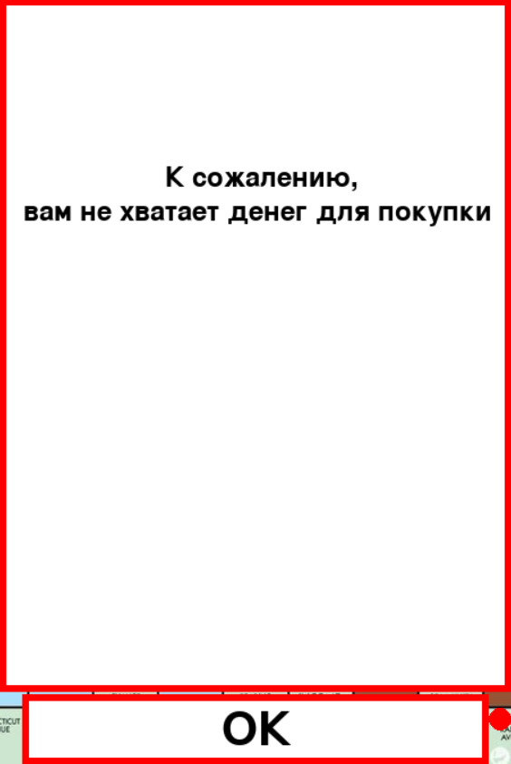
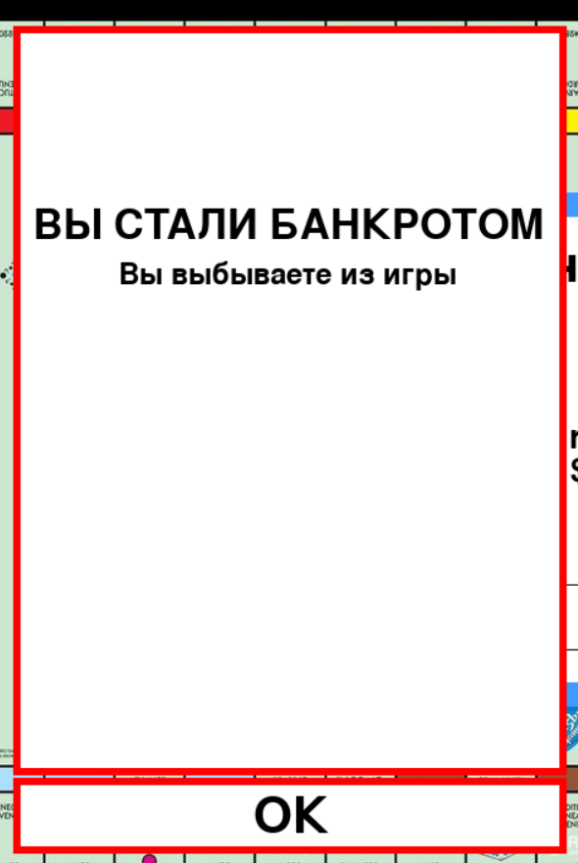
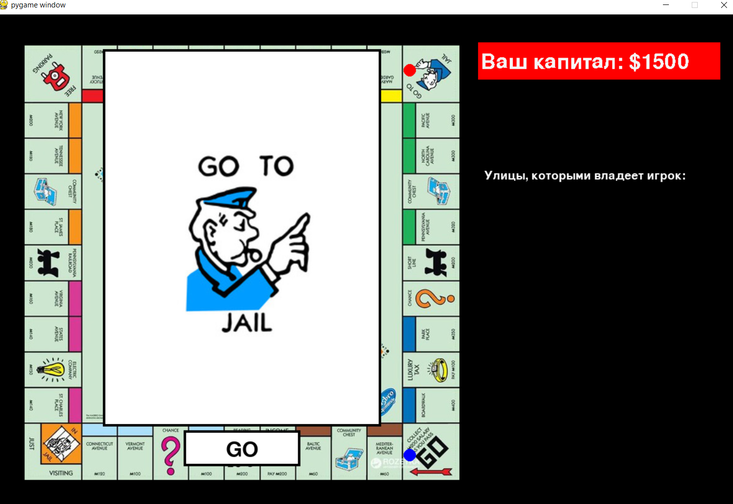
Различные предупреждения
Не хватает денег
Банкрот
В тюрьму

Slide 12
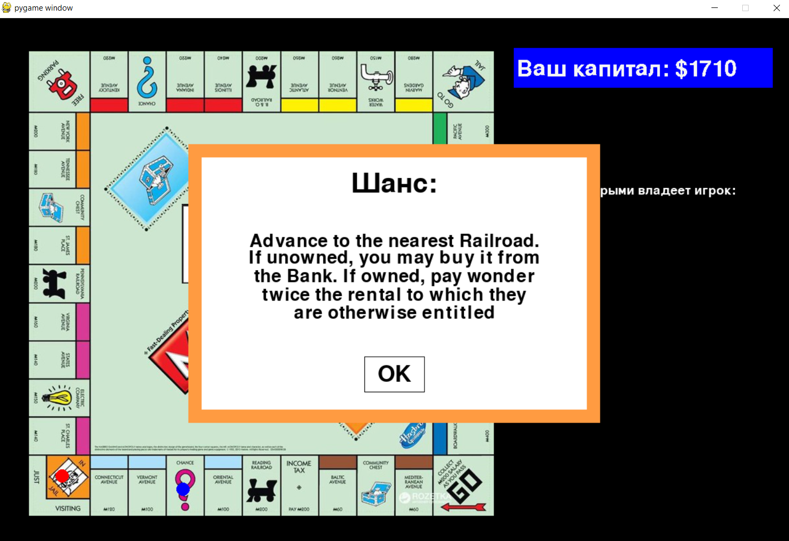
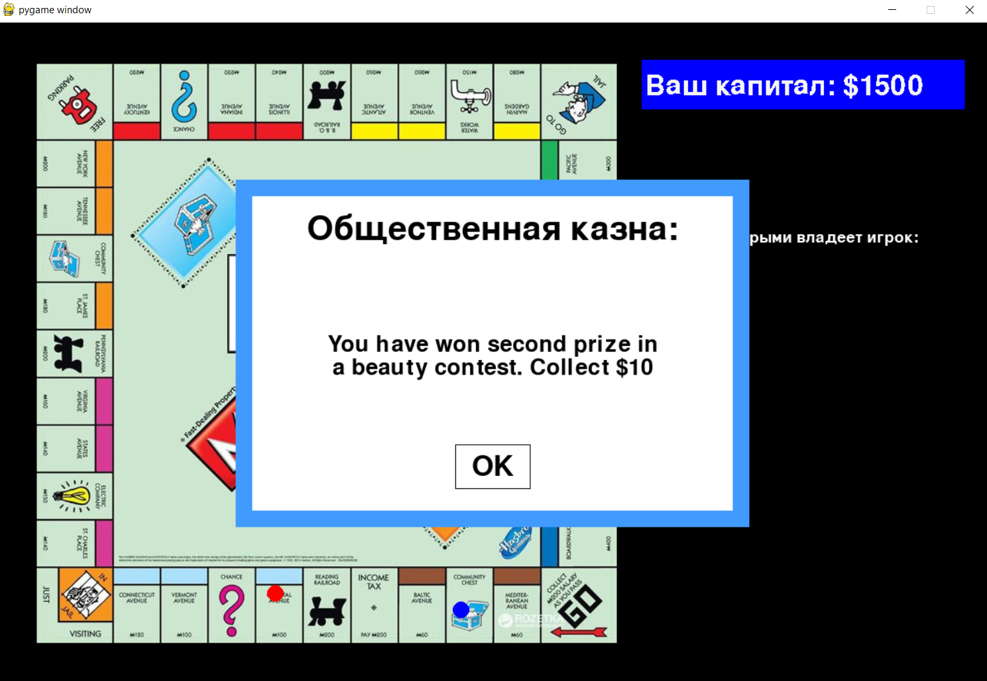
Шанс и общественная казна

Slide 13
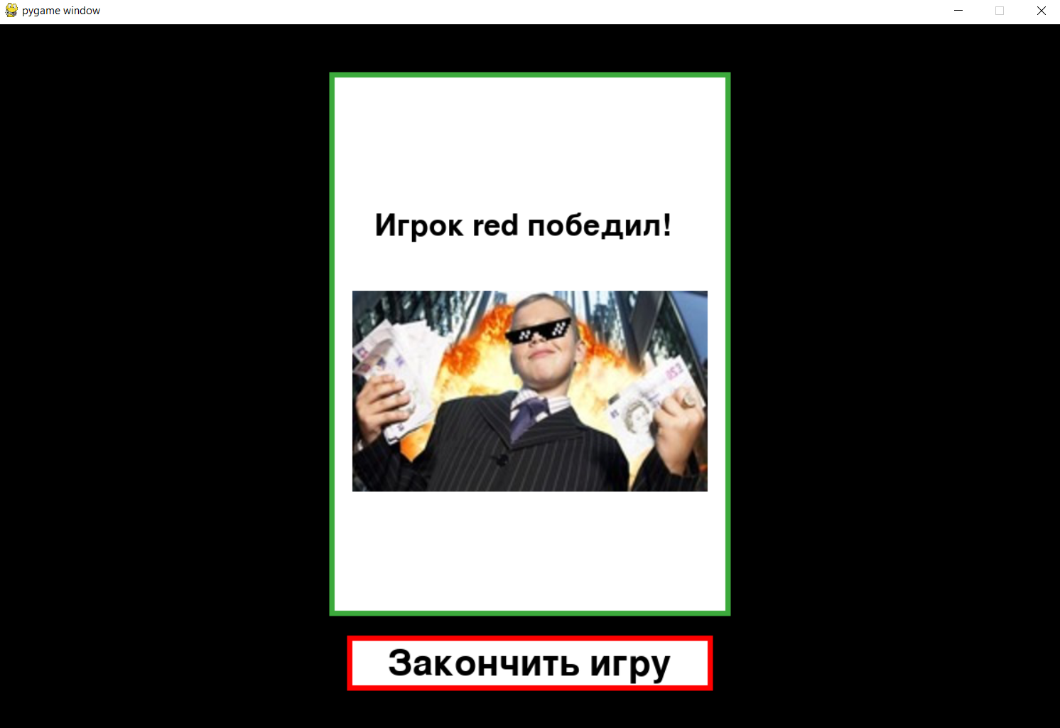
Конец игры

Slide 14
Как можно улучшить?
Можно добавить онлайн игры. Чтобы люди с могли играть друг с другом с разных компьютеров по сети
Можно добавить рейтинг, чтобы игра приобрела соревновательный характер.
Можно добавить список лучших игроков, чтобы у пользователей появилась мотивация увеличивать свой рейтинг.
В итоге можно получить полноценную киберспортивную дисциплину. Ведь киберспорт сейчас очень развивается.
Но главная задача для развития – добавление этой игры в школьную программу для обучение большего количества людей финансовой грамотности.

Slide 15

Вывод
Этот проект очень актуален для нашего времени, так как сейчас все крутится вокруг денег.
Наш проект лучше обычной монополии удобством использование, потому что ты можешь поиграть с друзьями в любом месте мира, нужен только ноутбук(даже интернет подключение не требуется).
Но главное наш проект дает возможность людям начать учится предпринимательскому делу.
И для кого-то это будет первым шагом для будущей счастливой жизни в финансовой независимости!

